Slide 1

醫療界之生命模型
基於Conway’s Game of Life
組員:
曾凰嘉 B063022025、林家妤 B063040056、陳縵欣 B063040059、
陳少洋 B063040061、王譽鈞 B065040034

Slide 2
目錄 ConTENT
01
動機
02
程式設計方法
03
成品展現
04
未来展望

Slide 3
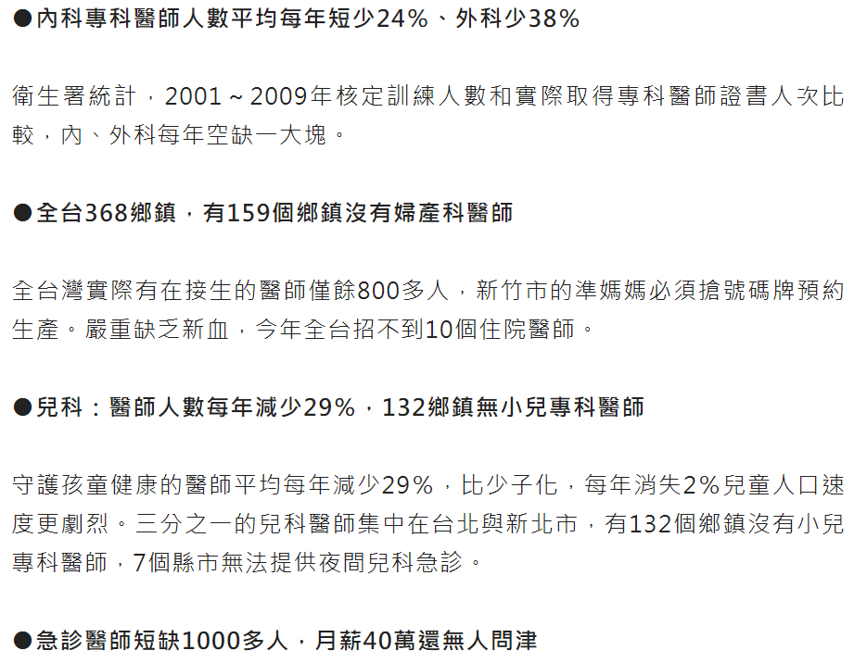


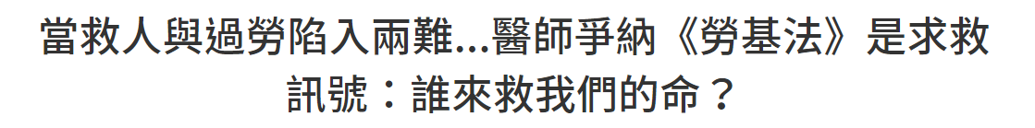
台灣醫療界的現況…

Slide 4



動機
醫生過勞
病患人數增加
醫護人員出走

Slide 5





程式設計方法
基於Conway’s Game of Life
模擬台灣目前醫療人力情境
三種角色
一般居民
醫師
患者

Slide 6

規則 Rules
ROUTINE
RULE 1
RULE 2
若每位角色其周圍(八方位)有超過5位患者，則受到隨機感染及發病的情況增加。(每輪0~3位)
醫師專責治療十二方位之患者(現實的鄰近居民)，患者得到良好治療後，由患者恢復成一般居民。
1. 隨機15~25患者就醫
2. 痊癒機率×目前患者 痊愈
3. 隨機2~6位執業醫生

Slide 7
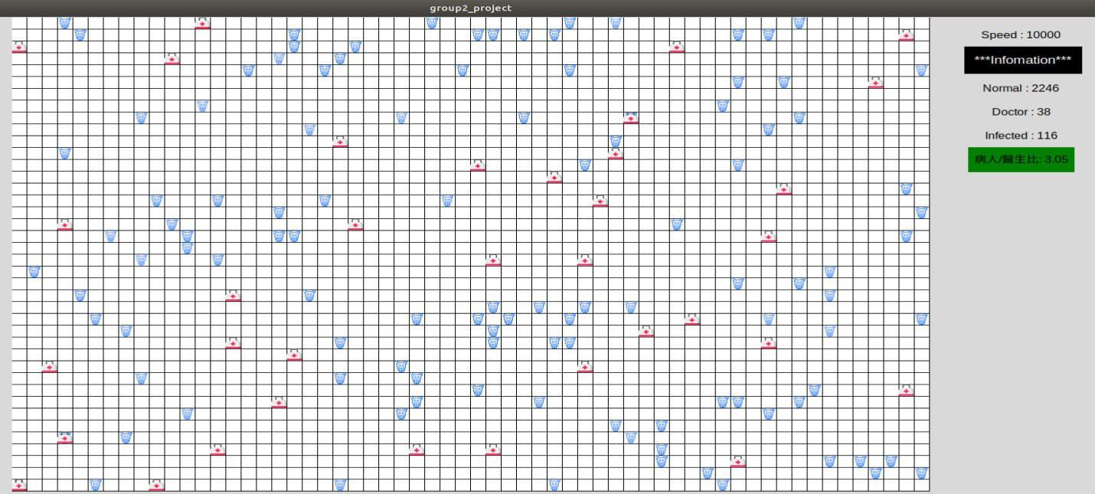
成品展現
綠色狀態：
醫師人力充足
病患得到良好
醫療資源

Slide 8
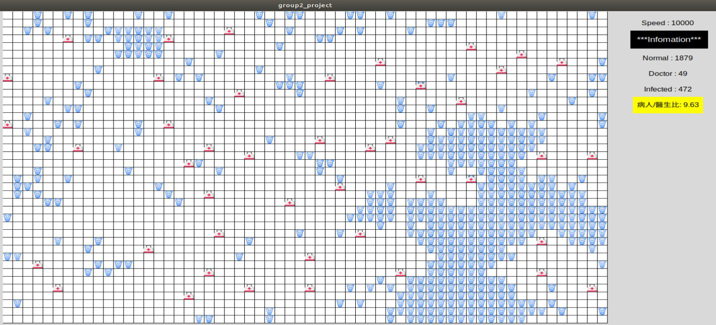
成品展現
黃色警告：
醫師人力稍缺
病患人數增加

Slide 9
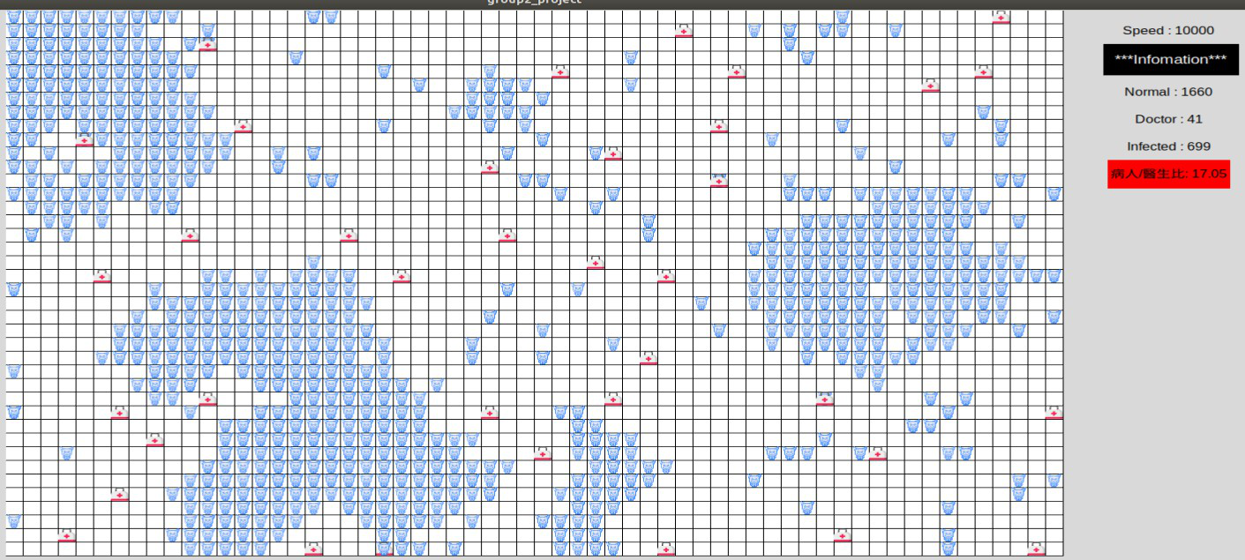
成品展現
紅色警告：
醫師人力嚴重缺乏
病患人數暴增

Slide 10

未來展望
Future Prospects
掌握區域醫療機構
醫師人力調度

Slide 11
謝謝聆聽
參考資料
1. 衛福部統計資料
2. 天下雜誌
3. TVBS新聞

